Slide 1
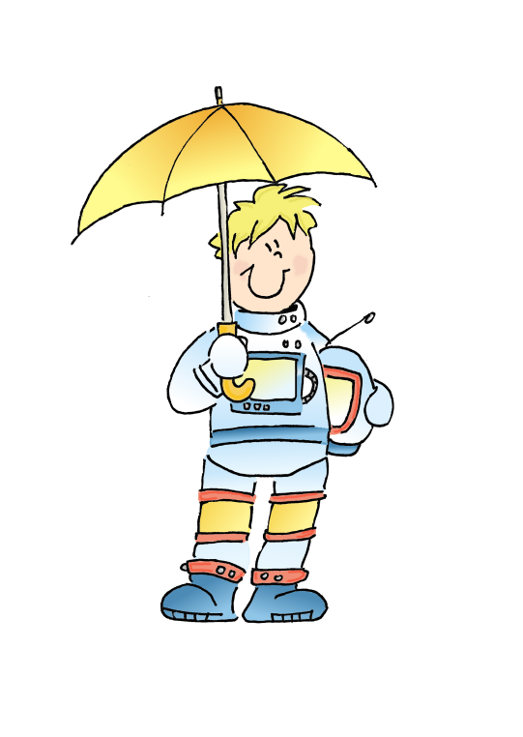
Grosikowa gazetka nr 05/2024
Szkoła Podstawowa w Kolsku
woj. lubuskie
klasa 2
nauczyciel: Sylwia Mączewska

Slide 2
GROSIKOWA GAZETKA LUTY 2024 r.
Szkoła Podstawowa w Kolsku
Powiat: nowosolski
Województwo: lubuskie
Wychowawczyni klasy: Sylwia Mączewska

Slide 3
W lutym dzięki lekcjom z programu „Od grosika do złotówki” wiemy dużo więcej o gospodarowaniu pieniędzmi, m.in:
Co możemy zrobić z pieniędzmi;
Po co oszczędzać pieniądze;
Jak oszczędzać pieniądze;
Wykonaliśmy również portfeliki według instrukcji „Grosika” na nasze oszczędności.

Slide 4
W tym miesiącu również:
Omawialiśmy zasady bezpiecznych i zdrowych ferii zimowych;
Utrwalaliśmy i rozwijaliśmy znajomość tabliczki mnożenia;
Dowiedzieliśmy się, jakie zagrożenia czyhają w świecie wirtualnym;
Zorganizowaliśmy bal karnawałowy;
Byliśmy Artystami. Powstało wiele prac plastyczno-technicznych.

Slide 5
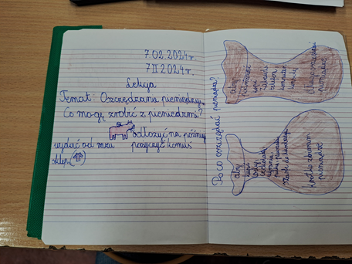
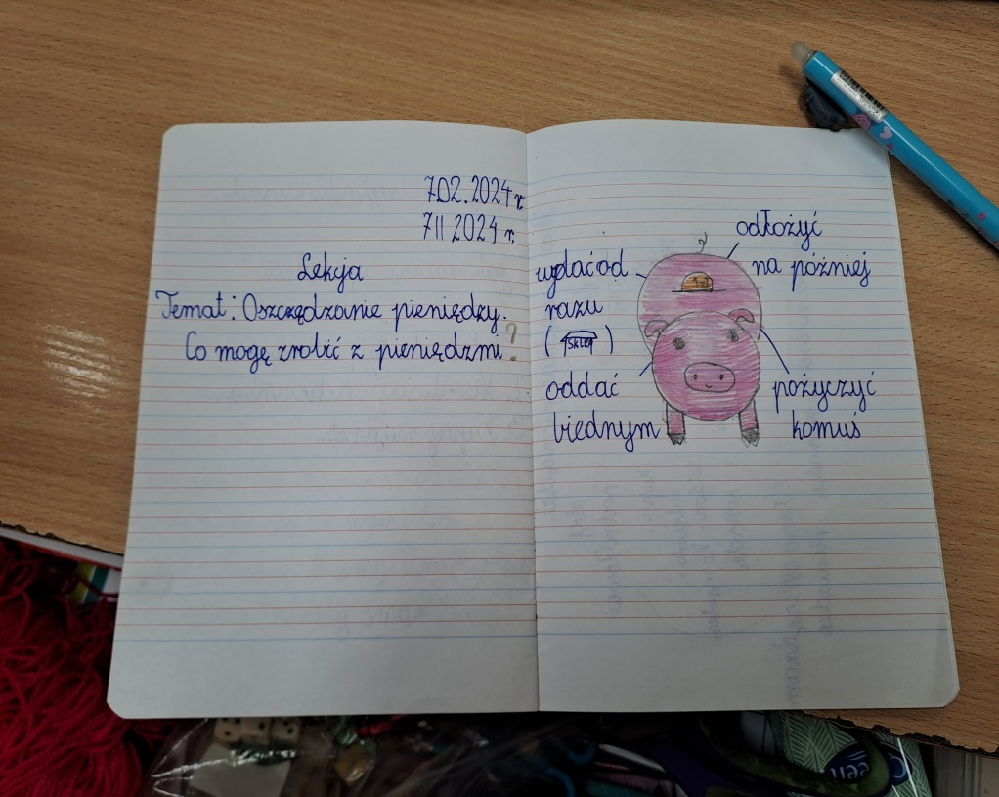
W roli głównej: GROSIK

Slide 6
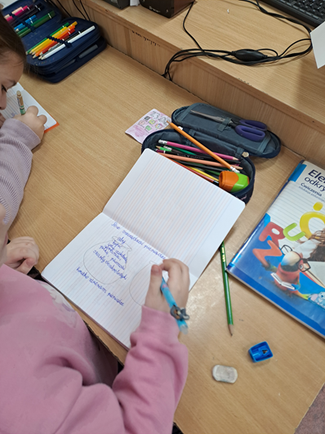
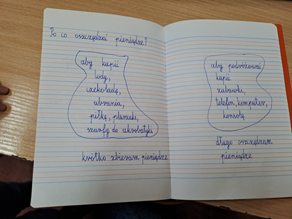

Slide 7
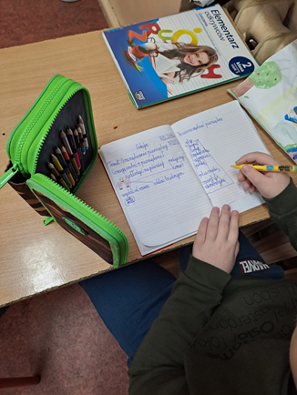
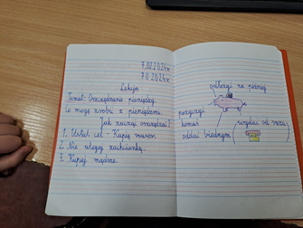

Slide 8
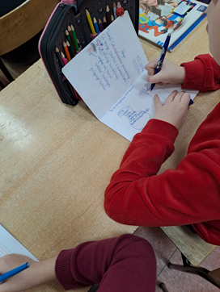
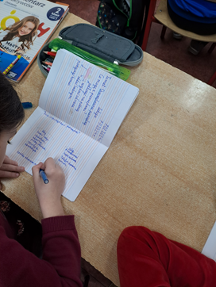

Slide 9
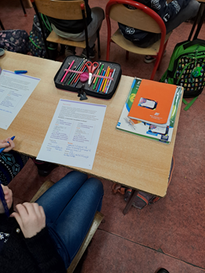
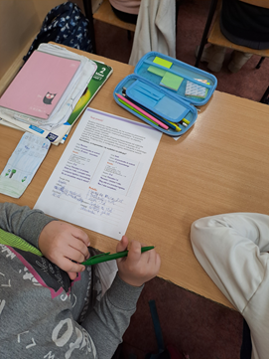

Slide 10
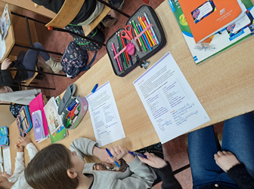
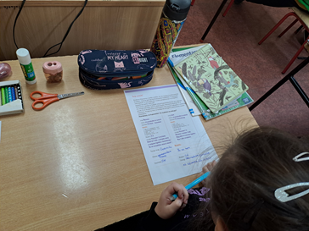

Slide 11
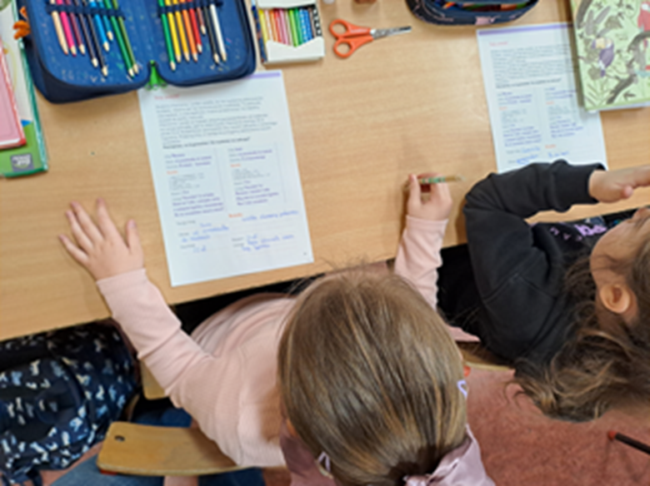
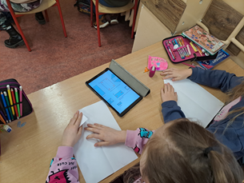

Slide 12
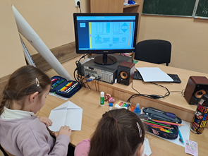
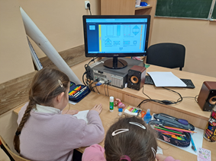

Slide 13
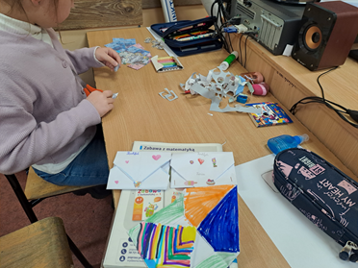
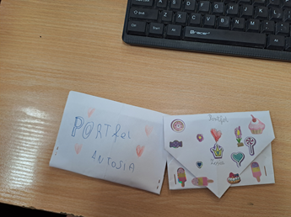

Slide 14
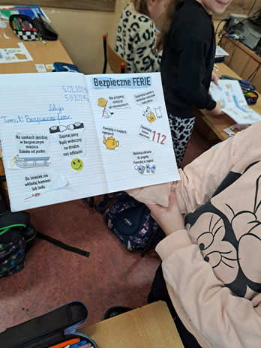
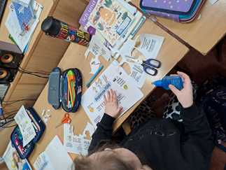
Bezpieczne ferie

Slide 15
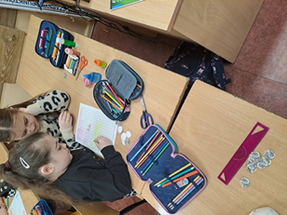
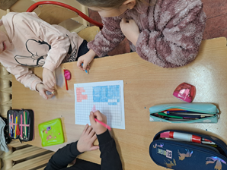
Gry matematyczne

Slide 16
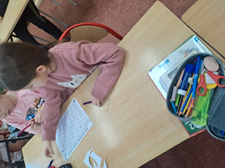
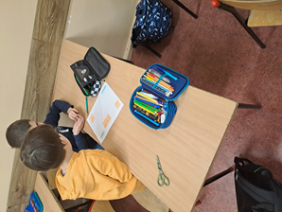

Slide 17
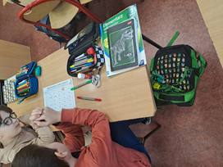
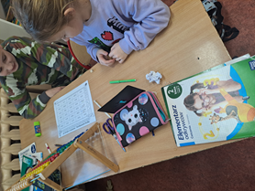

Slide 18
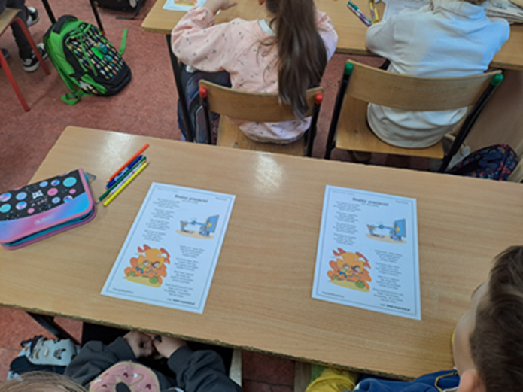
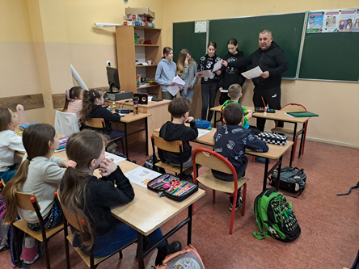

Slide 19
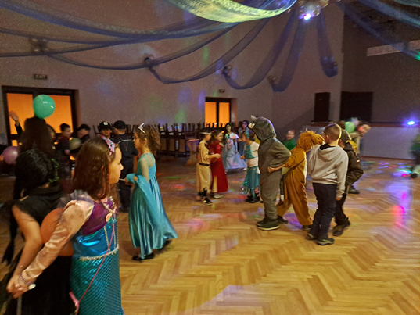
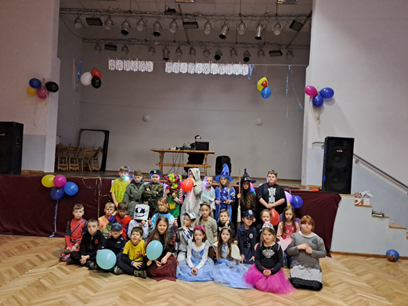
Bal karnawałowy

Slide 20
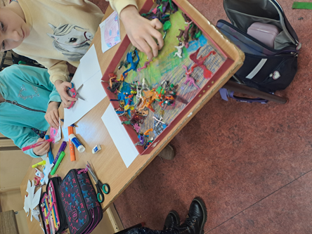
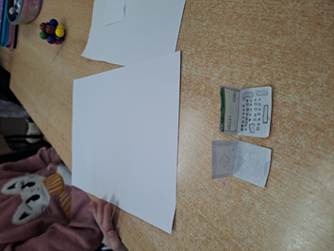
Mali artyści

Slide 21
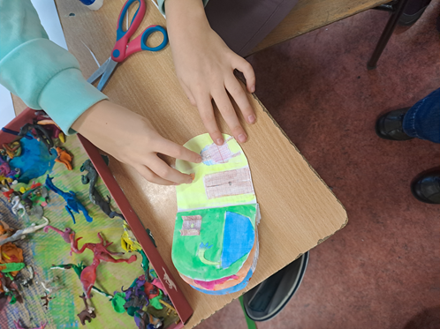
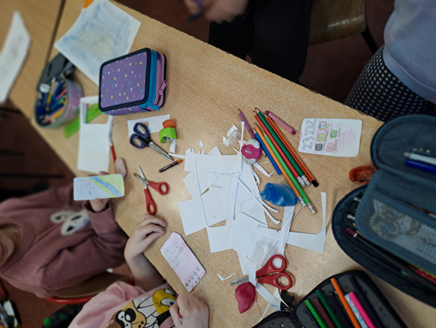

Slide 22
KONIEC

